Slide 1
CONDIZIONE DI SALUTE
Termine ombrello per malattia (acuta o cronica), disturbo, lesione o trauma.
Può includere altre circostanze come la gravidanza, l’invecchiamento, lo stress, una anomalia congenita o una predisposizione genetica.
Le condizioni di salute sono codificate nell’ICD-10.

Slide 2
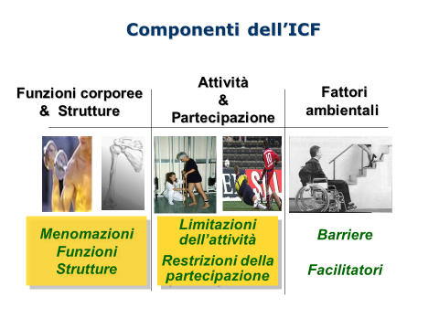

Slide 3
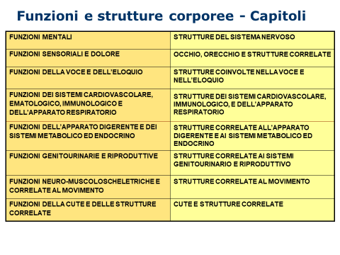

Slide 4
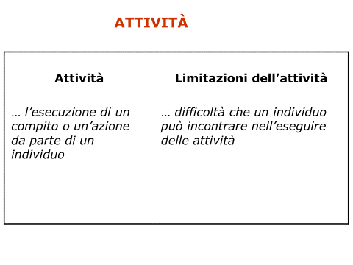

Slide 5
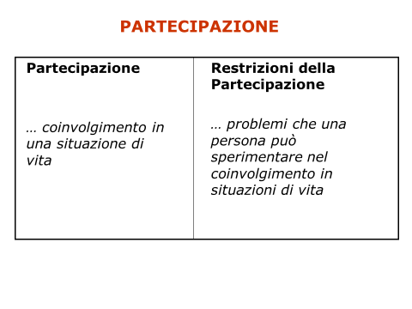

Slide 6
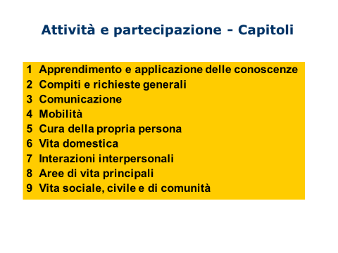

Slide 7
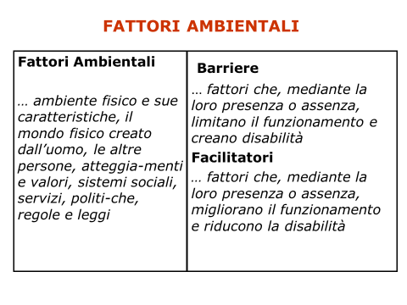

Slide 8
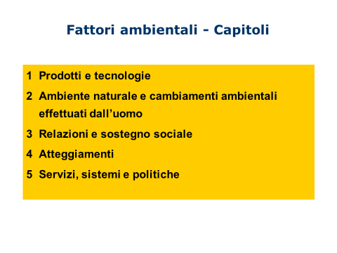

Slide 9
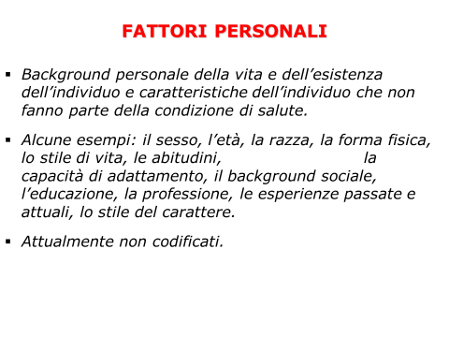

Slide 10
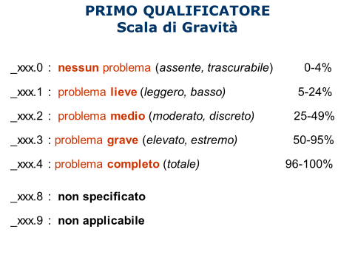

Slide 11
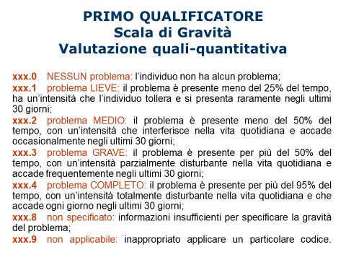

Slide 12
